Slide 1
Práctica 1: Análisis de Eficiencia de Algoritmos.
Adrián Portillo Sánchez
Alejandro Durán Castro
Javier Labrat Rodríguez
Jose Antonio Martínez López
Jose Juán Pérez González

Slide 2
Análisis de Algoritmos de Ordenación con Eficiencia O(n²).

Slide 3
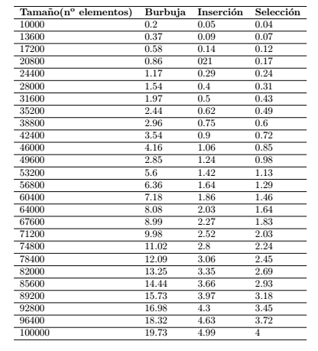
Resultados de Análisis Empírico.

Slide 4
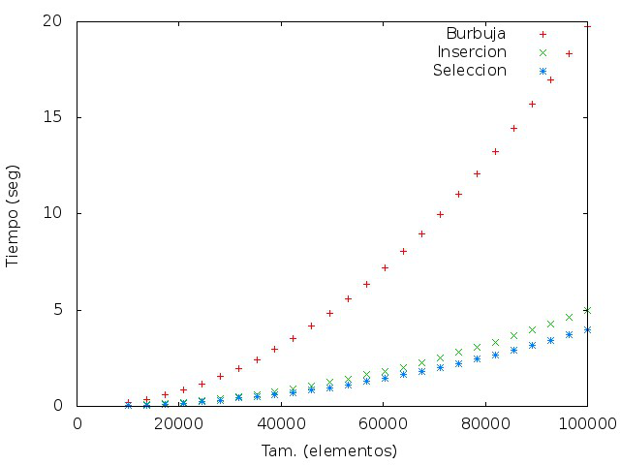
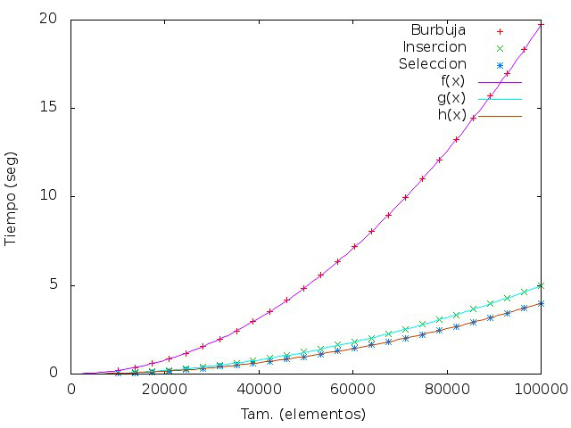
Análisis de los Algoritmos.
burbuja, f(x) = a₀*x+a₁*x²*a₂
inserción, g(x) = a₃*x²+a₄*x*a₅
selección, h(x) = a₆*x²+a₇*x*a₈

Slide 5
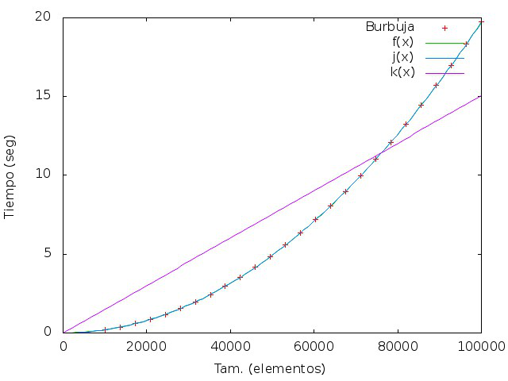
Comparación de ajustes para el Algoritmo Burbuja.
Podemos observar como el segundo ajuste cuadrático “j(x)” es incluso mejor que el ajuste “f(x)”, mientras que el ajuste lineal “k(x)” es bastante peor que los dos anteriores.
f(x) = a0*x²+a1*x*a2
j(x) = b*x²
k(x) = c*x

Slide 6
Análisis de Algoritmos de Ordenación con Eficiencia O( n log n).

Slide 7
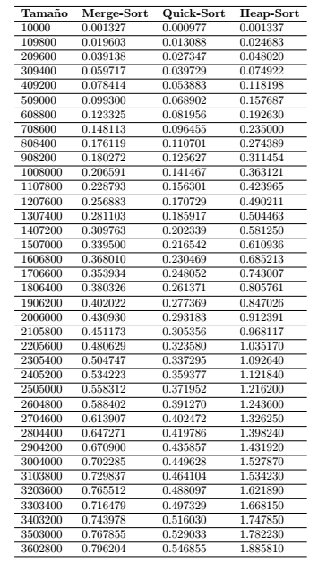
Resultados de Análisis Empírico

Slide 8
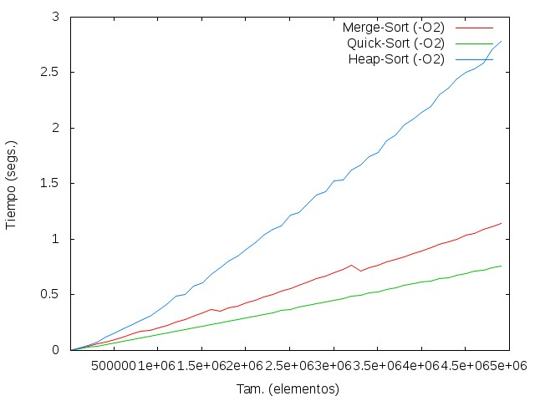
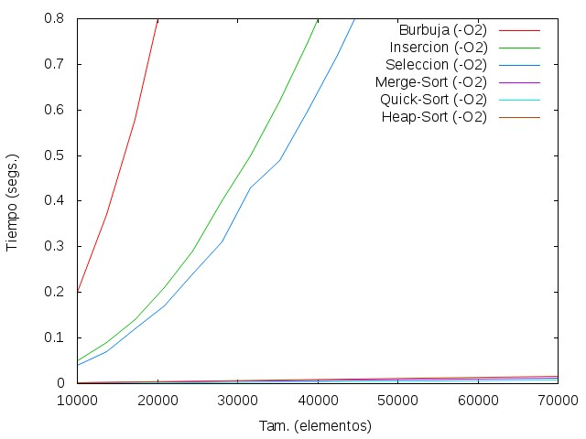
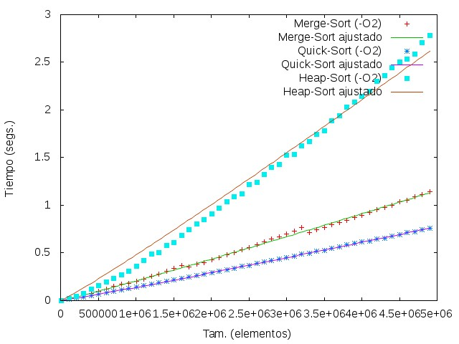
Análisis de los Algoritmos.
mergesort, f(x) = a ∗ x ∗ log(x)
insercion, g(x) = b ∗ x ∗ log(x)
seleccion, h(x) = c ∗ x ∗ log(x)
Comparando con los anteriores.

Slide 9
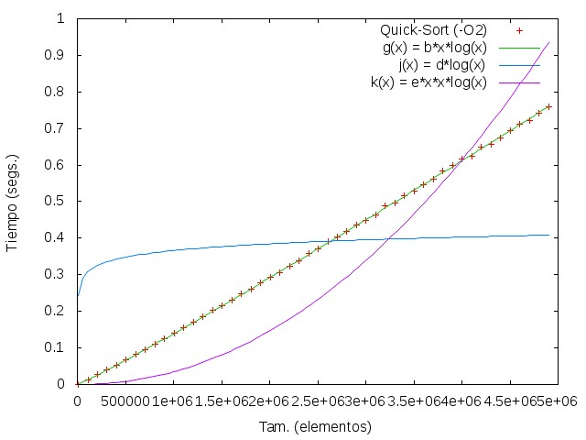
Comparación de ajustes para el Algoritmo Quicksort.
Se puede observar gráficamente el crecimiento de un algoritmo con un orden de eficiencia O(n log n) en comparación con el crecimiento de una función logarítmica (log n) y una función n² log n.
g(x) = a ∗ x ∗ log(x)
j(x) = d ∗ log(x)
k(x) = e ∗ x² log(x)

Slide 10
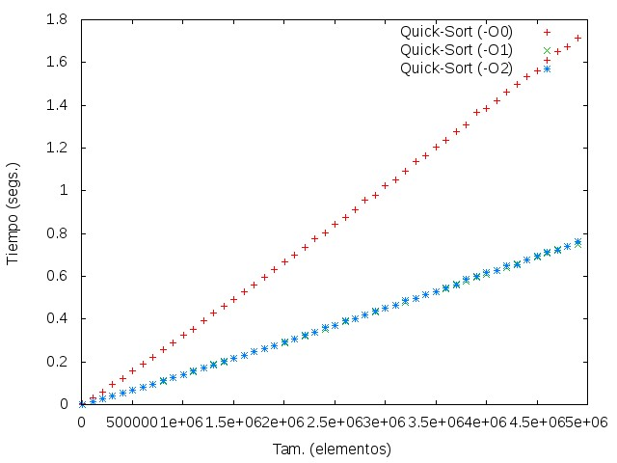
Comparativa de Optimizaciones del Compilador

Slide 11
Análisis del Algoritmo de Floyd con eficiencia O(n³)

Slide 12
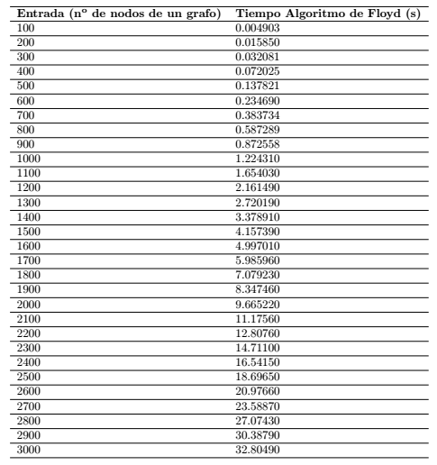
Resultados de Análisis Empírico

Slide 13
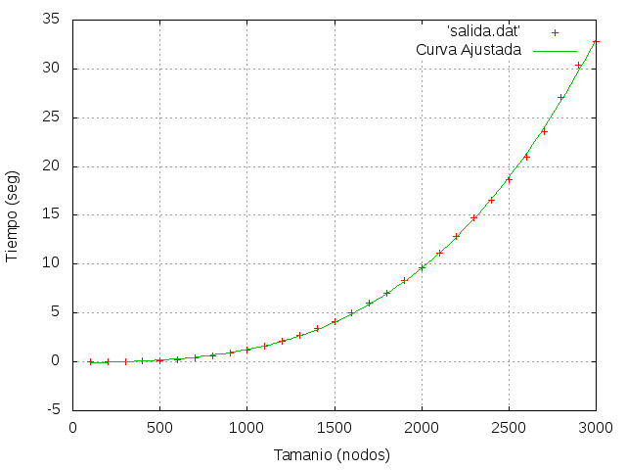
Análisis del Algoritmo.
Floyd, f(x)=a₀*x³+a₁*x²+a₂*x+a₃

Slide 14
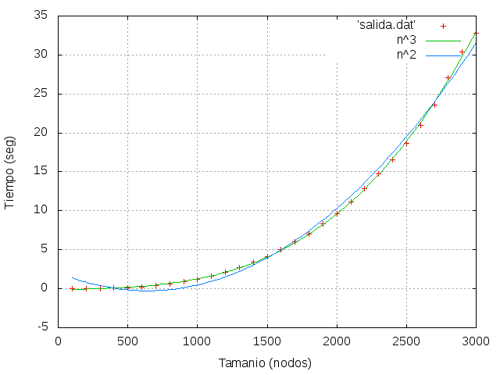
Comparación con otros ajustes.
La gráfica se ajusta mejor a un polinomio de tercer grado. No obstante, aunque el error estándar para cuadrática sea menor (3% frente al 5% del cúbico) las constantes ocultas aumentan.

Slide 15
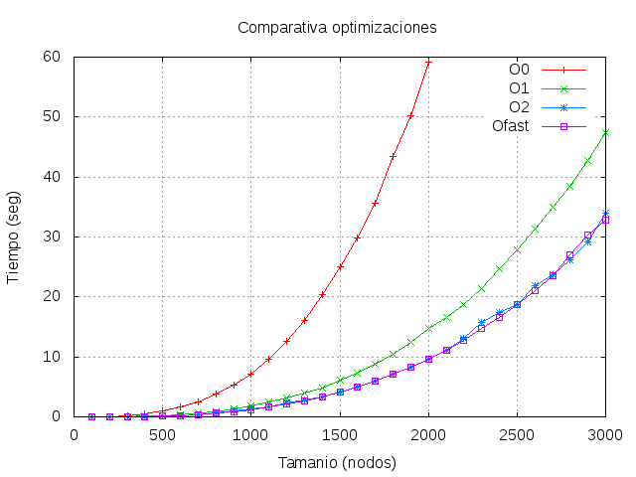
Comparativa de Optimizaciones del Compilador

Slide 16
Análisis del Algoritmo de Fibonacci con eficiencia O(sqrt(5)/2)n).

Slide 17
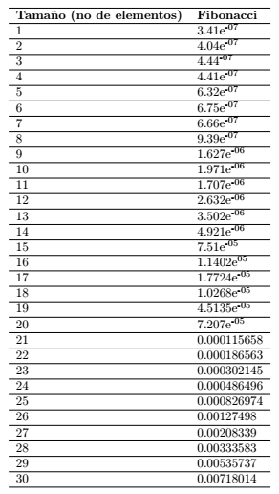
Resultados de Análisis Empírico.

Slide 18
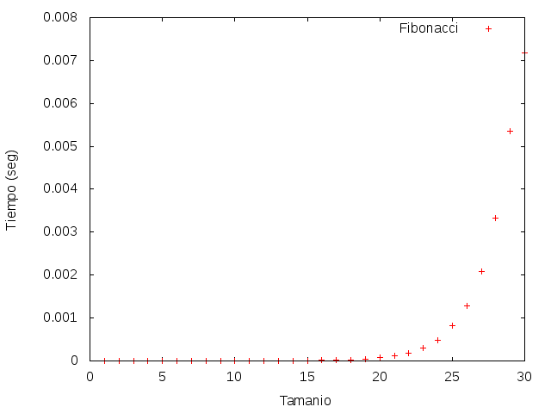
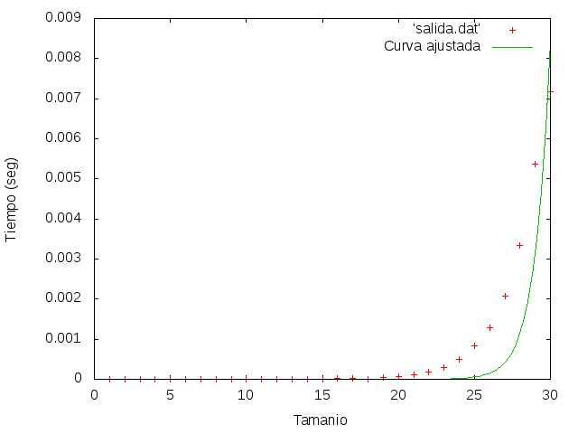
Análisis del Algoritmo.
Fibonacci, f(x) = b^{x}

Slide 19
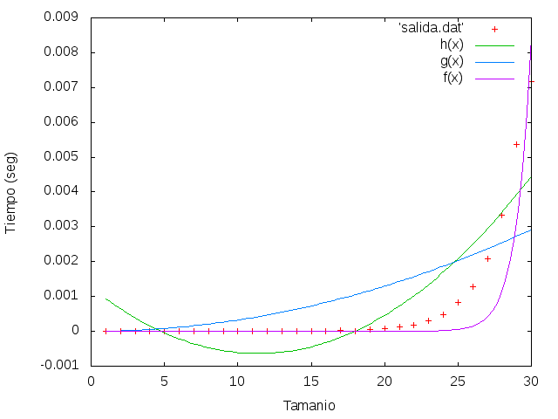
Comparación con otros ajustes.
f(x) = b^{x}
g(x) = c * x²
h(x) = a₀ * x² + a1 * x + a2

